Slide 1
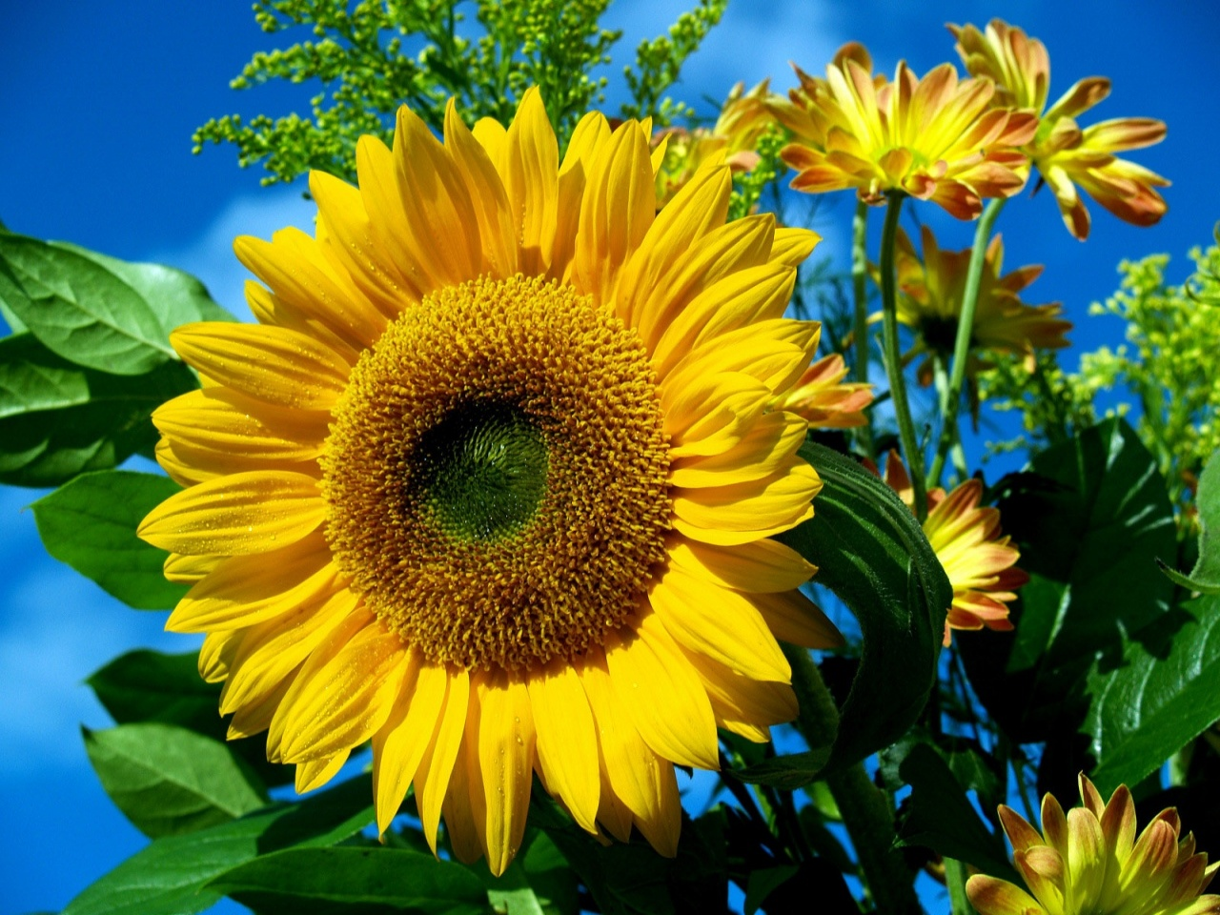
夏
天
里
的
成
长

Slide 2

词语解释
威力：使人敬畏的气魄和力量。
菜畦：指菜地,有土埂围着的一块块排列整齐的种蔬菜的田。
活生生：有生命力,充满生机。

Slide 3


读音：zhē
结构：上下
音序：Z
组词：甘蔗 蔗糖
造句：我最爱吃甘蔗！

Slide 4
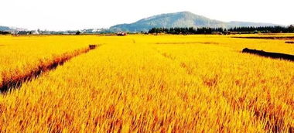
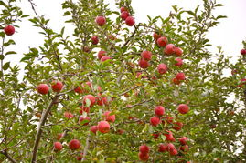
第二课时

Slide 5

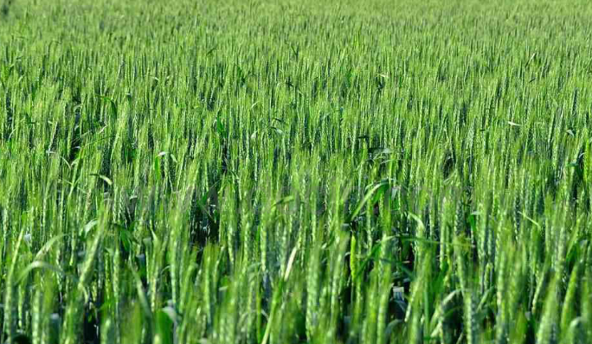
重点讲解
夏天是万物迅速生长的季节。

Slide 6
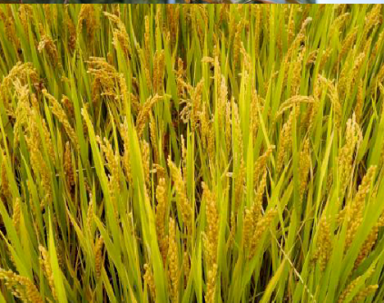
重点讲解
生物从小到大，本来是天天长的，不过夏天的长是飞快的长，跳跃的长，活生生的看得见的长。
生物从小到大，本来是天天长的，不过夏天的长是飞快的长，跳跃的长，活生生的看得见的长。
说明生物生长的速度怎么样呢？
快 很快 迅速

Slide 7

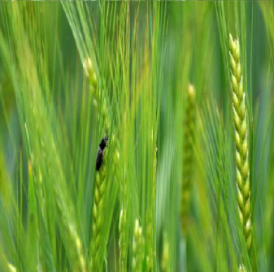
重点讲解
六月六，看谷秀。
农历六月初六，就到处可见齐腰深，秀出穗的谷子了，谷穗吐金后谷苗让农民们欣喜不已。

Slide 8
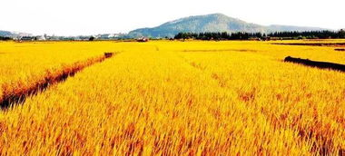

重点讲解
处暑不出头，割谷喂老牛。
处暑节气在每年八月二十三或二十四日，意味着炎热的夏天即将过去，此时的谷子如果还不出穗，就没收成的希望了，就像无用的荒草一样，只能割掉喂牛吃了。

Slide 9

重点讲解
（2）道理：人也是一样，要赶时候，赶热天，尽量地用力地长。
农作物到了该长的时候不长，或是长得太慢，就没有了在收成的希望。人也是一样，要赶时候，赶热天，尽量地用力地长。
（1）农作物夏天不长或长得太慢，秋天就没有收成的希望。

Slide 10

再见

